Slide 1
EINFACH BESSER WOHNEN IM ALTER
Konzept eines Wohnformates mit einem innovativen
Betreuungs- und Pflegeangebot für Senioren in Holtwick
Planung:

Slide 2
Präambel
Die KKRC Bau GmbH & Co. KG projektiert und erstellt in Kooperation mit der Fachplanung Pflege - Matthias Mört Wohnanlagen mit einem speziellen Betreuungs- und Pflegekonzept für Senioren.
Wir haben uns zum Ziel gesetzt, älteren Menschen ein sicheres und komfortables Zuhause anzubieten, in dem sie ein selbstbestimmtes Leben mit einem individuell auf ihre Bedürfnisse zugeschnittenen Betreuungs- und Pflegekonzept führen können. Die an die Bewohner gerichteten Angebote sollen durch Spaß an gemeinsamen Erleben einer Vereinsamung entgegenwirken und gleichzeitig ihre Unabhängigkeit fördern. Die Aktivierung bzw. Reaktivierung der eigenen Fähigkeiten, bei gleichzeitiger Sicherheit der Versorgung, tragen dazu bei die Zuversicht in die eigenen Potenziale zu stärken.
Versorgungskonzept:
Planung:
K1 Architektur GmbH
Reken
Bauherr:

Slide 3
Wohnformen Zielgruppen
Betreutes Wohnen:
Senioren, denen eine selbstständige Lebens- und Haushaltsführung möglich ist, ggfs. mit Hilfe von ambulanten und teilstationären Angeboten
Senioren, die gerne am Gemeinschaftsleben teilnehmen
fehlende Barrierefreiheit in der eigenen Häuslichkeit
Partnerverlust – Vereinsamungsvorbeugung
Wohngemeinschaft:
Senioren mit einem Pflege- und Hilfebedarf
Senioren mit dem Wunsch nach Selbstständigkeit, trotz Pflegebedürftigkeit
Senioren mit dem Ziel ambulanter statt stationärer Versorgung
Versorgungskonzept:
Planung:
K1 Architektur GmbH
Reken
Bauherr:

Slide 4
Case Management für Mieter
Leistungen:
Soziale Beratung und Begleitung
Koordination des Versorgungsprozesses – Schnittstelle zu den Dienstleistern
Regelmäßige Gemeinschaftsveranstaltungen in der Gemeinschaftswohnung
Bereitstellung eines Personenrufsystems
Beratung von Angehörigen
Beratung bei Behördenangelegenheiten
Wöchentliche Sprechstunden
Sicherstellung der Teilhabe der Mieter
…
Versorgungskonzept:
Planung:
K1 Architektur GmbH
Reken
Bauherr:

Slide 5
Case Management für Vermieter
Leistungen:
Kontaktpartner für die Öffentlichkeit
Durchführung von Mieter-Akquise
Führung von Informationsgesprächen mit Interessierten
Aufnahme der Kontaktdaten
Weiterleitung der Kontaktdaten an die Verwaltung zur Erstellung eines Mietvertrages
Begleitung des Einzugsprozesses der Mieter
Ansprechpartner für Mieter und Vermieter – Rolle der Moderation
…
Versorgungskonzept:
Planung:
K1 Architektur GmbH
Reken
Bauherr:

Slide 6
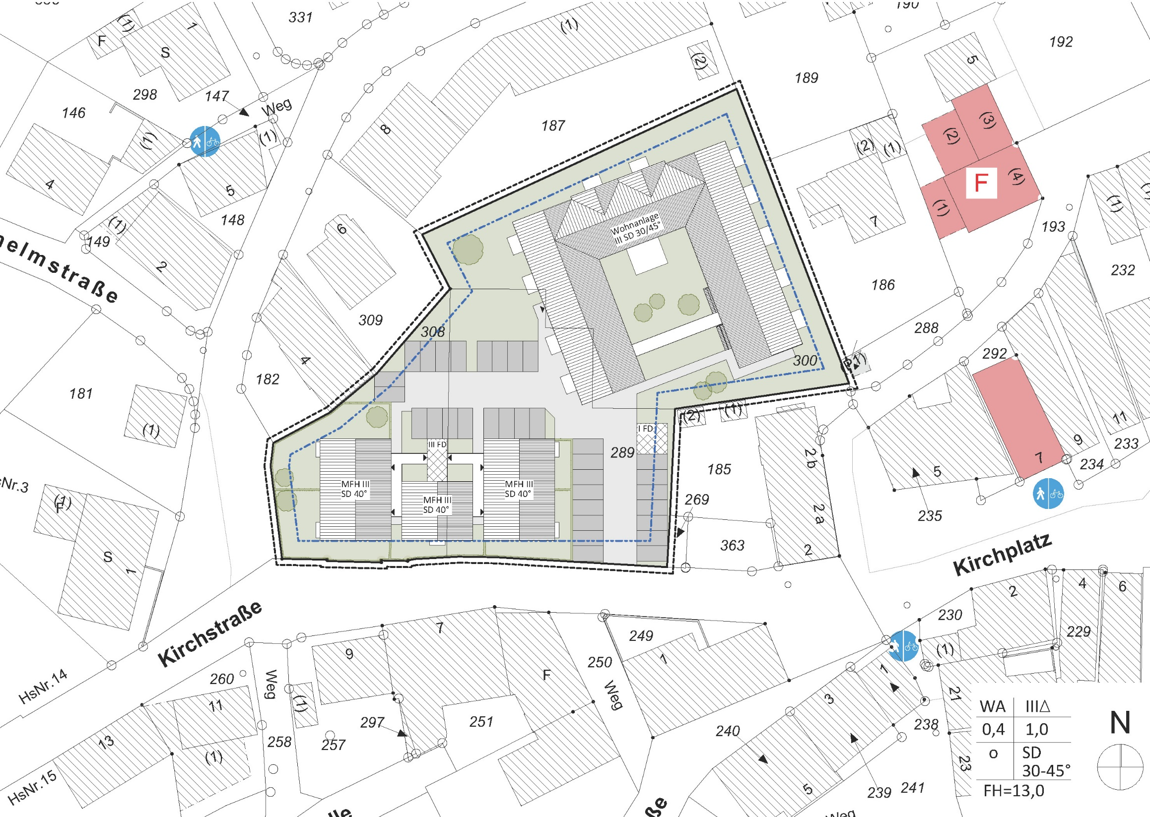
Lageplan
Versorgungskonzept:
Planung:
K1 Architektur GmbH
Reken
Bauherr:

Slide 7
Erdgeschoss Wohnanlage
Versorgungskonzept:
Planung:
K1 Architektur GmbH
Reken
Bauherr:

Slide 8
Obergeschoss Wohnanlage
Versorgungskonzept:
Planung:
K1 Architektur GmbH
Reken
Bauherr:

Slide 9
Dachgeschoss Wohnanlage
Versorgungskonzept:
Planung:
K1 Architektur GmbH
Reken
Bauherr:

Slide 10
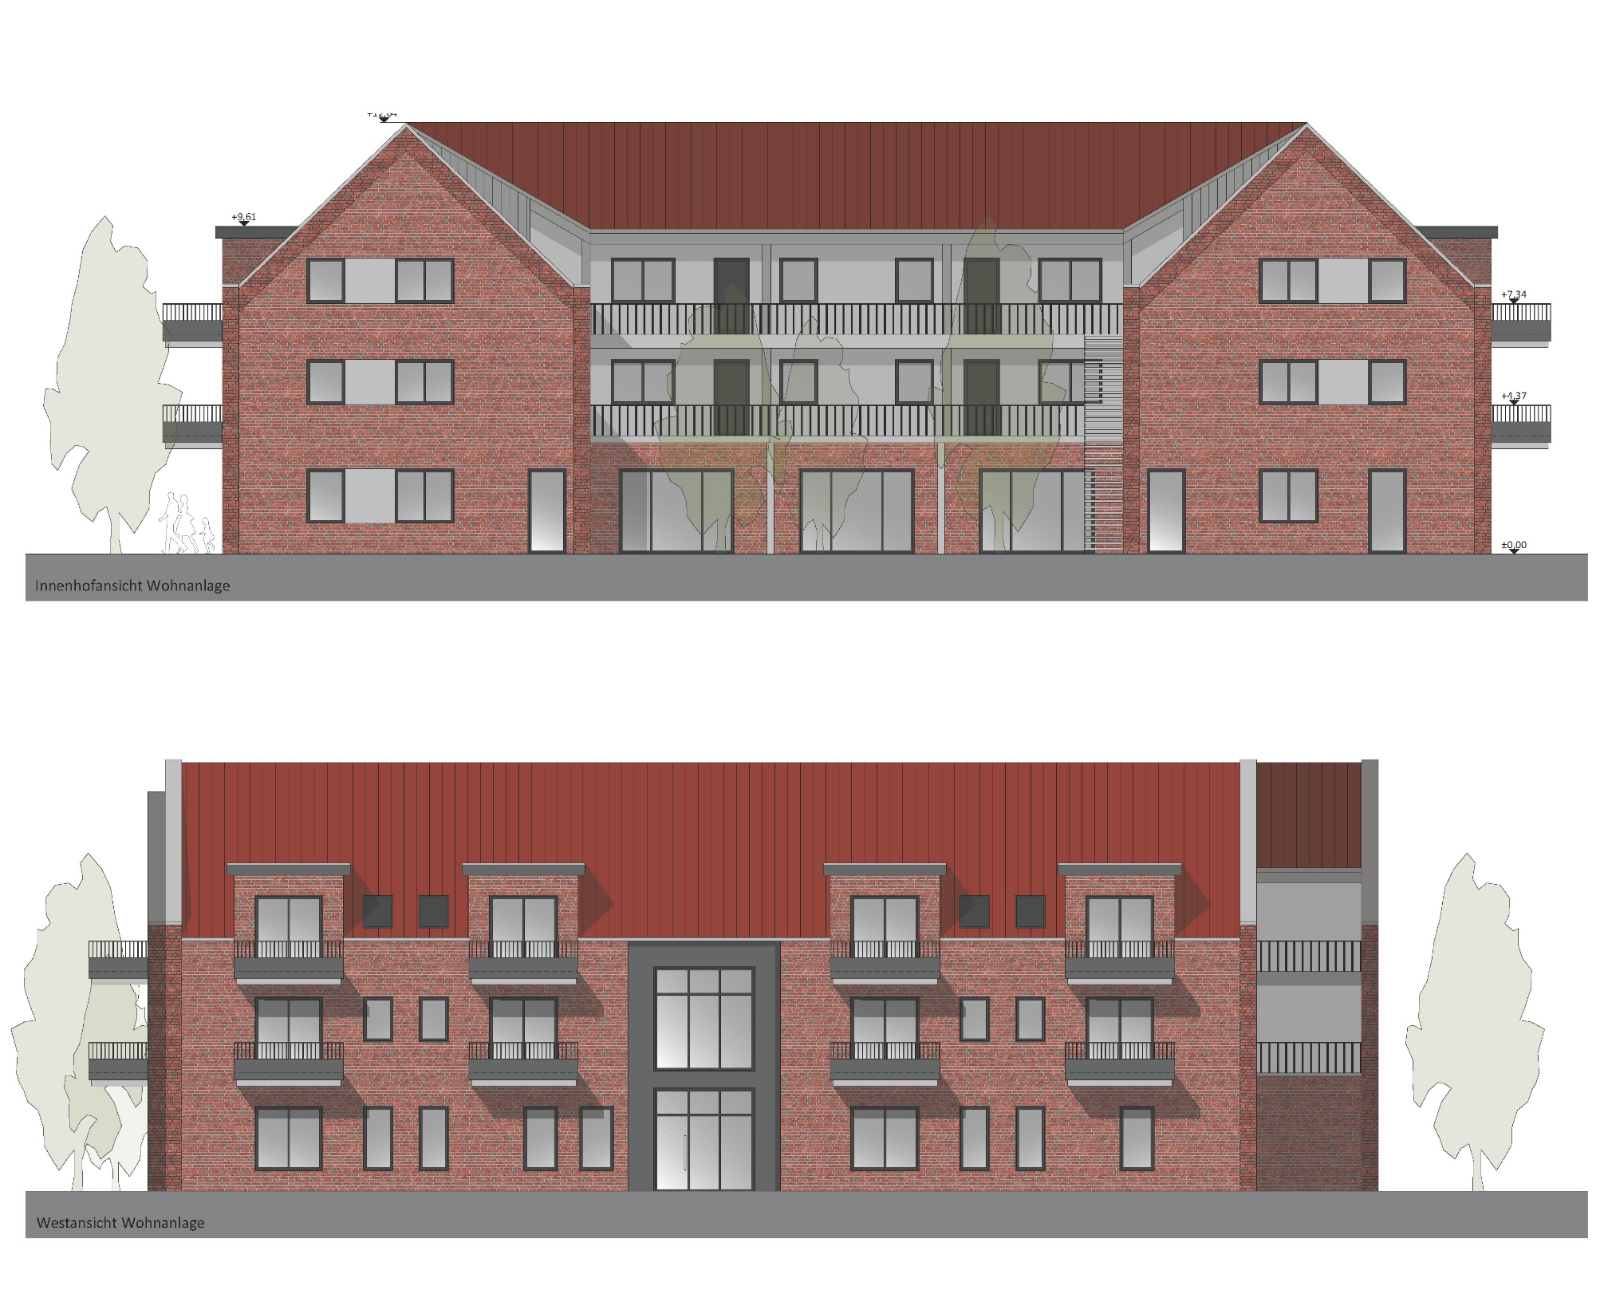
Ansichten Wohnanlage
Versorgungskonzept:
Planung:
K1 Architektur GmbH
Reken
Bauherr:

Slide 11
Ansicht Nord Wohnanlage
Versorgungskonzept:
Planung:
K1 Architektur GmbH
Reken
Bauherr:

Slide 12
Schnitt Wohnanlage
Versorgungskonzept:
Planung:
K1 Architektur GmbH
Reken
Bauherr:

Slide 13
Erdgeschoss Mehrfamilienhaus
Versorgungskonzept:
Planung:
K1 Architektur GmbH
Reken
Bauherr:

Slide 14
Obergeschoss Mehrfamilienhaus
Versorgungskonzept:
Planung:
K1 Architektur GmbH
Reken
Bauherr:

Slide 15
Dachgeschoss Mehrfamilienhaus
Versorgungskonzept:
Planung:
K1 Architektur GmbH
Reken
Bauherr:

Slide 16
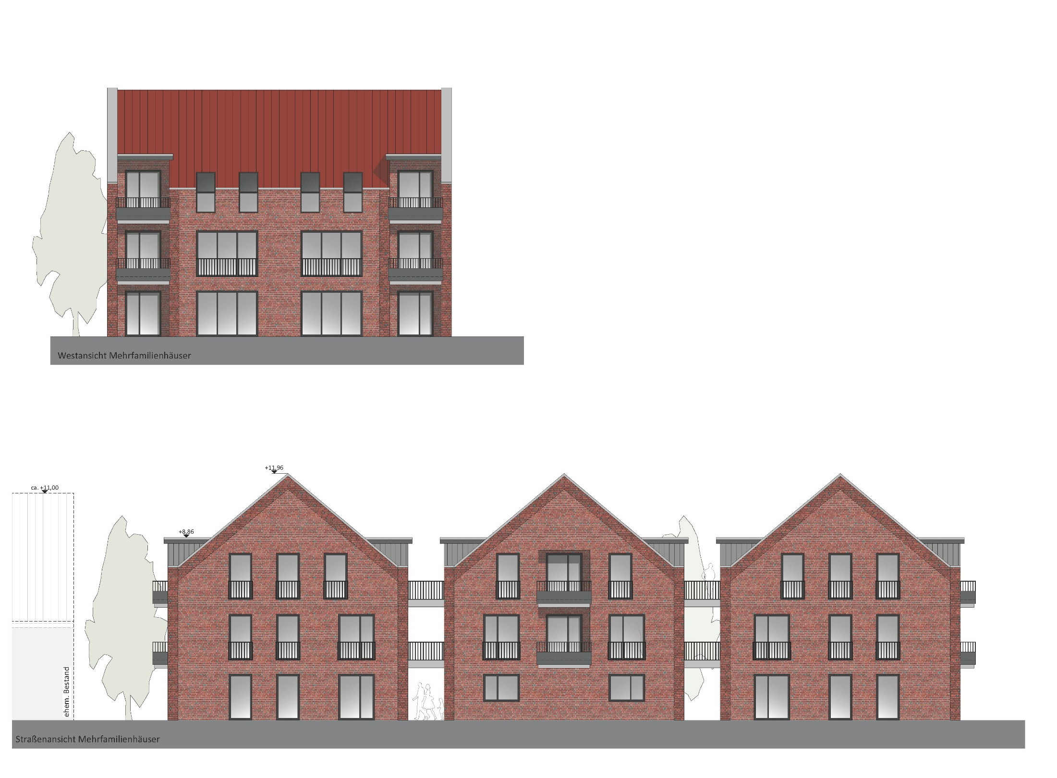
Ansichten Mehrfamilienhaus
Versorgungskonzept:
Planung:
K1 Architektur GmbH
Reken
Bauherr:

Slide 17
Schnitt Mehrfamilienhaus
Versorgungskonzept:
Planung:
K1 Architektur GmbH
Reken
Bauherr:

Slide 18
Berechnung GRZ
Versorgungskonzept:
Planung:
K1 Architektur GmbH
Reken
Bauherr:

Slide 19
Berechnung Stellplätze
Versorgungskonzept:
Planung:
K1 Architektur GmbH
Reken
Bauherr:

Slide 20
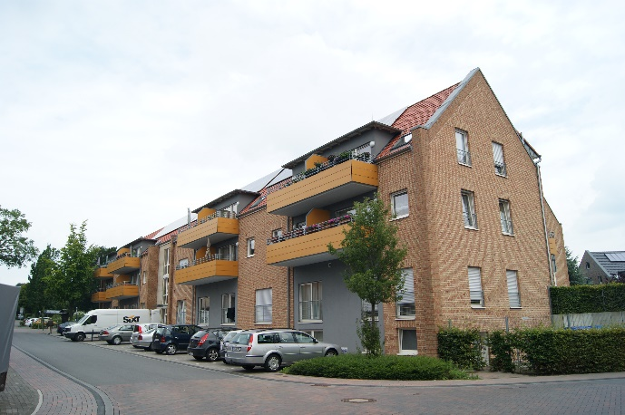
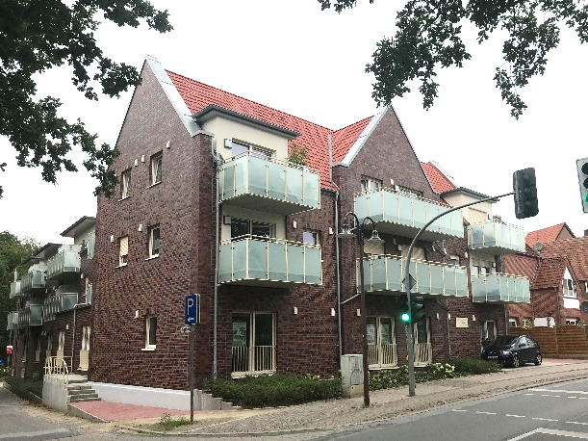
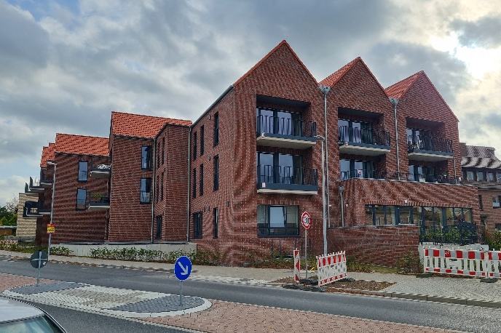
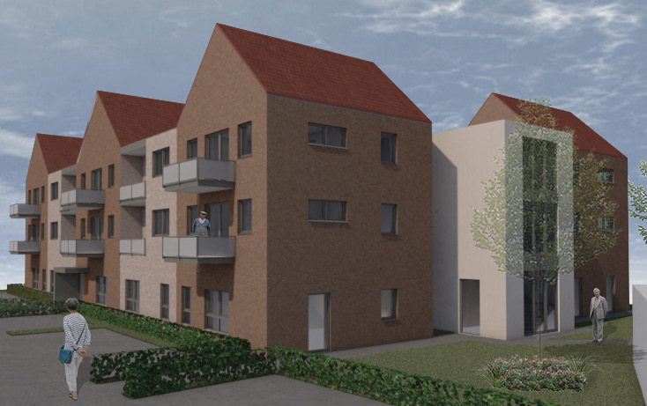
KKRC Bau GmbH & Co. KG
2010 Groß-Reken
2018 Bahnhof-Reken
2020 Saerbeck
2021 Coesfeld-Lette
2022 Borken-Weseke
…
(von links oben nach rechts unten)
Versorgungskonzept:
Planung:
K1 Architektur GmbH
Reken
Bauherr:

Slide 21
Kontakt
Wir freuen uns auf Sie,
mit gemeinsamer Zielorientierung bei Innovation, Kreativität und Gestaltung!
Ihre Partner bei der Entwicklung und Realisierung innovativer Betreuungs- und Wohnkonzepte für Senioren.
Fachplanung Pflege – Matthias Mört
Vissingkamp 28, 48683 Ahaus
Telefon: 02561 – 82985
E-Mail: matthias-moert@fachplanung-pflege.de
Internet: www.fachplanung-pflege.de
KKRC Bau GmbH & Co. KG
Industriestraße 24, 48734 Reken
Telefon: 02864 - 88650
E-Mail: kontakt@kkrc-bau.de
Internet: www.kkrc-bau.de

